Slide 1
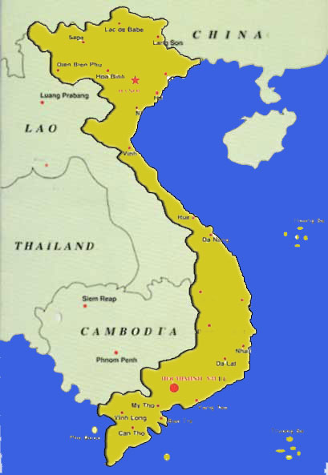
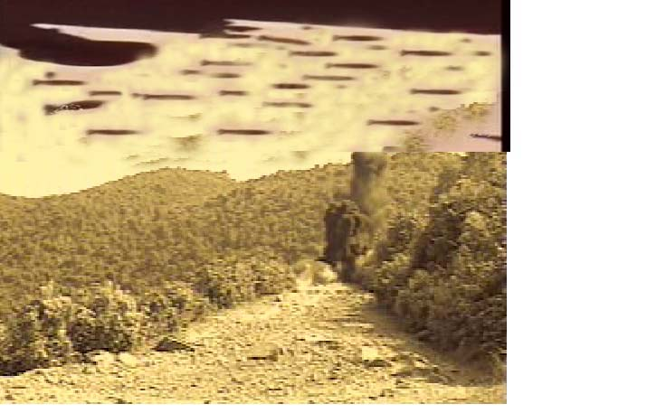
Tr­ưêng S¬n §«ng n¾ng – T©y mư­a
Ai ch­ưa ®Õn ®ã như­ chư­a râ m×nh

Slide 2
Lời dẫn vào bài
Những năm tháng chống Mỹ hào hùng của dân tộc đã để lại biết bao hồi ức và những dấu ấn khó phai mờ. Hình ảnh những những cô gái thanh niên xung phong, anh bộ đội cụ Hồ là một trong những hình ảnh đẹp nhất, lãng mạn và anh hùng nhất trong kháng chiến. “Bài thơ về tiểu đội xe không kính” chính là một trong những minh chứng tiêu biểu cho nét tinh nghịch cũng như tinh thần bất khuất, hiên ngang hào hùng của người chiến sĩ, chúng ta cùng nhau tìm hiểu thôi nào?

Slide 3
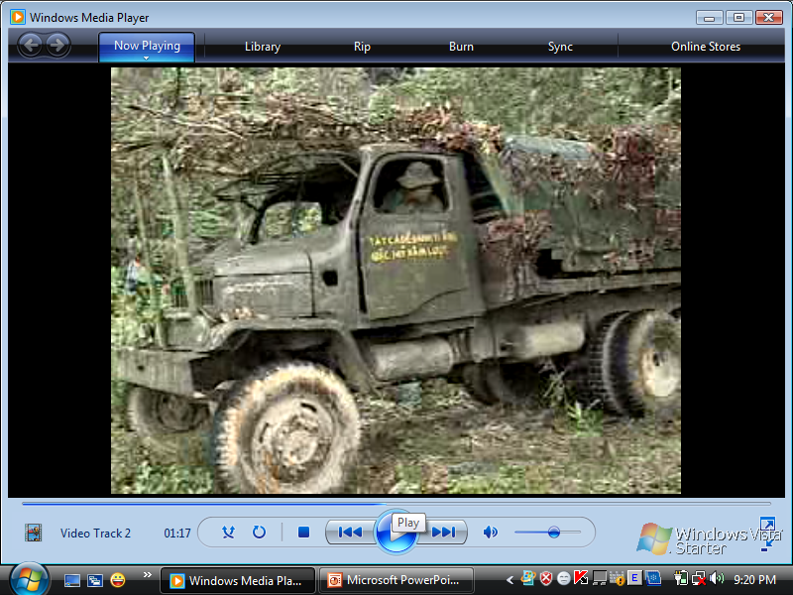
XÎ däc Tr­ưêng S¬n ®i cøu n­ưíc
Mµ lßng ph¬i phíi dËy tư­¬ng lai
Xe vaän taûi ôû ñöôøng Tröôøng Sôn thôøi kì khaùng chieán choáng Mó

Slide 4
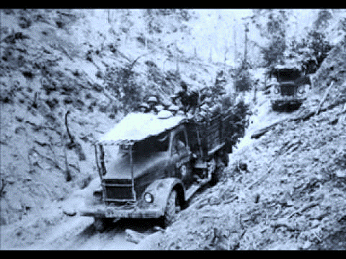
BÀI THƠ VỀ TIỂU ĐỘI XE KHÔNG KÍNH
Phạm Tiến Duật

Slide 5
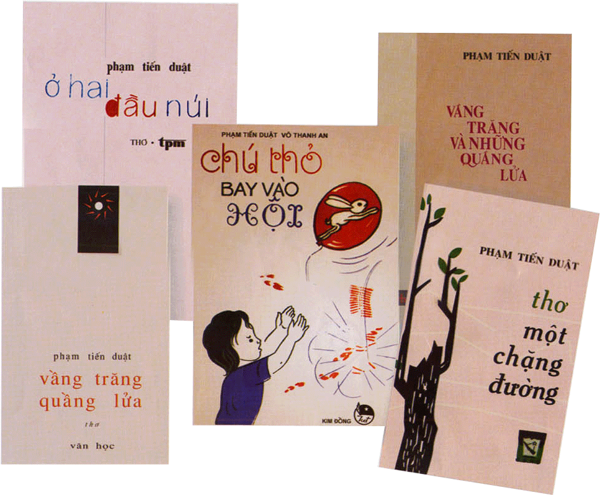
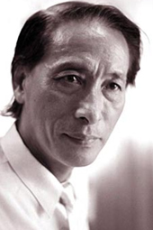
I. TÌM HIỂU CHUNG
1. Tác giả
Phạm Tiến Duật (1941-2007)
Quê: Phú Thọ
Ông là gương mặt tiêu biểu cho thế hệ nhà thơ trẻ thời chống Mĩ.
Thơ ông thường viết về thế hệ trẻ trong kháng chiến chống Mỹ với giọng điệu trẻ trung, sôi nổi, tinh nghịch, sâu sắc.
Phạm Tiến Duật

Slide 6
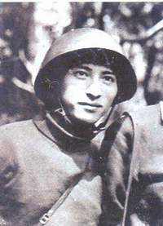
- Tr­ưêng S¬n Đ«ng-Tr­ưêng
S¬n T©y
- Löa ®Ìn
- Göi em c« thanh niªn
xung phong
- Bài thơ vÒ tiÓu ®éi xe
kh«ng kÝnh

Slide 7
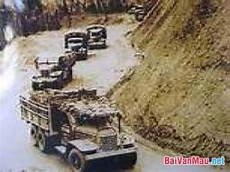
I. TÌM HIỂU CHUNG
Không có kính, ừ thì ướt áo
Mưa tuôn mưa xối như ngoài trời
Chưa cần thay, lái trăm cây số nữa
Mưa ngừng, gió lùa mau khô thôi.
2. Tác phẩm
Không có kính không phải vì xe không có kính
Bom giật bom rung kính vỡ đi rồi
Ung dung buồng lái ta ngồi,
Nhìn đất, nhìn trời, nhìn thẳng.
Những chiếc xe từ trong bom rơi
Đã về đây họp thành tiểu đội
Gặp bạn bè suốt dọc đường đi tới
Bắt tay qua cửa kính vỡ rồi.
Nhìn thấy gió vào xoa mắt đắng
Nhìn thấy con đường chạy thẳng vào tim
Thấy sao trời và đột ngột cánh chim
Như sa như ùa vào buồng lái.
Bếp Hoàng Cầm ta dựng giữa trời
Chung bát đũa nghĩa là gia đình đấy
Võng mắc chông chênh đường xe chạy
Lại đi, lại đi trời xanh thêm.
Không có kính, ừ thì có bụi,
Bụi phun tóc trắng như người già
Chưa cần rửa, phì phèo châm điếu thuốc
Nhìn nhau mặt lấm cười ha ha.
Không có kính, rồi xe không có đèn,
Không có mui xe, thùng xe có xước,
Xe vẫn chạy vì miền Nam phía trước:
Chỉ cần trong xe có một trái tim.

Slide 8
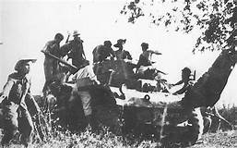
I. TÌM HIỂU CHUNG
2. Tác phẩm
Hoàn cảnh sáng tác
Bài thơ viết năm 1969, thời kỳ cuộc kháng chiến chống Mỹ diễn ra rất ác liệt trên con đường chiến lược Trường Sơn.
Bài thơ được tặng giải nhất cuộc thi thơ của báo Văn nghệ năm 1969 và được đưa vào tập thơ “Vầng trăng quầng lửa” của tác giả

Slide 9
I. TÌM HIỂU CHUNG
2. Tác phẩm
Thể loại: thơ tự do
Bài thơ về tiểu đội xe không kính
Phương thức biểu đạt: biểu cảm kết hợp với miêu tả, tự sự

Slide 10
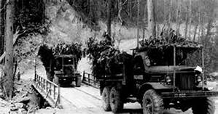
I. TÌM HIỂU CHUNG
2. Tác phẩm
Bố cục
Phần một
Khổ 1,2 : Hình ảnh những chiếc xe không kính và tư thế hiên ngang của người lính.
Phần hai
Khổ 3,4 : Tinh thần lạc quan, bất chấp gian khổ, coi thường hiểm nguy của người lính.
Phần 3
Khổ 5,6 : Tình đồng chí, đồng đội cao đẹp của người lính lái xe.
Phần 4
Khổ 7 : Ý chí chiến đấu, tinh thần yêu nước và lí tưởng cách mạng của người lính.

Slide 11
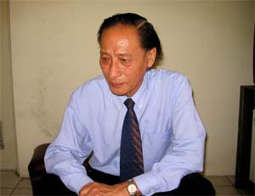
I. TÌM HIỂU CHUNG
2. Tác phẩm
Ý nghĩa nhan đề
Bài thơ có nhan đề khá dài, khá đặc biệt : “Bài thơ về tiểu dội xe không kính”. Nhan đề bài thơ thoạt nghe sẽ thấy như có chỗ thừa : thừa hai chữ “bài thơ”. Nhưng chính chỗ thừa ấy sẽ tạo sức hút cho người đọc ở vẻ khác lạ và độc đáo ở sức gợi : gợi chất thơ của cuộc sống nơi chiến trường.
Hình ảnh “tiểu đội xe không kính” được đưa vào nhan đề bài thơ :
+ Gợi hiện thực phổ biến, quen thuộc trên tuyến đường Trường Sơn trong những năm tháng kháng chiến chống Mĩ cứu nước.
+ Gợi hiện thực của cuộc chiến vô cùng gay go, khốc liệt.
+ Gợi vẻ đẹp của người lính lái xe Trường Sơn, vẻ đẹp của lòng dũng cảm, của ý chí nghị lực, của sự kiên cường.
Tôi phải thêm “ Bài thơ về…”, để báo trước cho mọi người biết rằng là tôi viết thơ, chứ không phải một khúc văn xuôi. Bài thơ về tiểu đội xe không kính là cách đưa chất liệu văn xuôi vào thơ, những câu thơ “đặc” văn xuôi được kết hợp lại trong một cảm hứng chung.

Slide 12
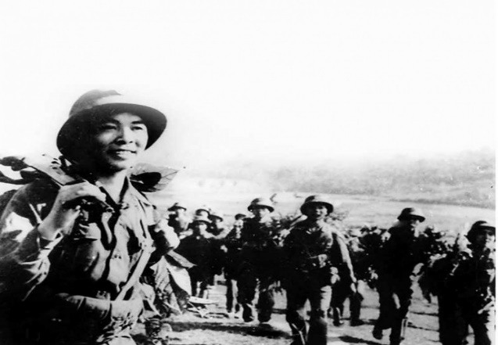
II. TÌM HIỂU VĂN BẢN
1. Hình ảnh những chiếc xe không kính
a. Tư thế ung dung, hiên ngang, sẵn sàng ra trận.
b. Tinh thần lạc quan, bất chấp gian khổ, coi thường hiểm nguy của người lính.
2. Hình ảnh những người lính lái xe
c. Tình đồng chí, đồng đội cao đẹp của người lính lái xe ( khổ 5, 6)
d. Tình yêu tổ quốc thiết tha và ý chí giải phóng miền Nam

Slide 13
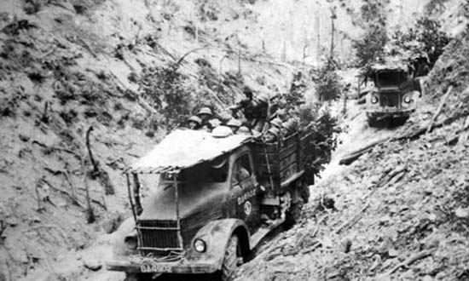
II. TÌM HIỂU VĂN BẢN
1. Hình ảnh những chiếc xe không kính
Xưa nay, xe cộ rất ít khi đi vào thơ ca, nếu có thì thường được “ thi vị hóa”, “ lãng mạn hóa’. Nhưng những chiếc xe được Phạm Tiến Duật đưa vào thơ lại thực đến trần trụi:
“Không có kính không phải vì xe không có kính
Bom giật bom rung kính vỡ đi rồi”
Câu thơ đậm chất văn xuôi nhưng nghe vẫn rất thú vị. Điệp từ không khiến cho câu thơ mở đầu trở thành lời giải thích, thanh minh của những người lính lái xe về hình hài của những chiếc xe.
Các từ phủ định: không có, không phải mang ý nghĩa khẳng định, khiến cho âm hưởng trở nên hùng tráng.
Câu thơ thứ 2 nhắc lại hai lần chữ “bom” với những động từ mạnh “giật”, “rung” khiến cho “kính vỡ đi rồi” càng tăng gấp bội sự dữ dội khốc liệt của chiến trường.
➔ Hai câu thơ đầu đã làm hiện lên những chiếc xe vận tải quân sự mang trên mình đầy thương tích của chiến tranh. Nó chính là một minh chứng cho sự tàn phá khủng khiếp của một thời Trường Sơn bão lửa

Slide 14
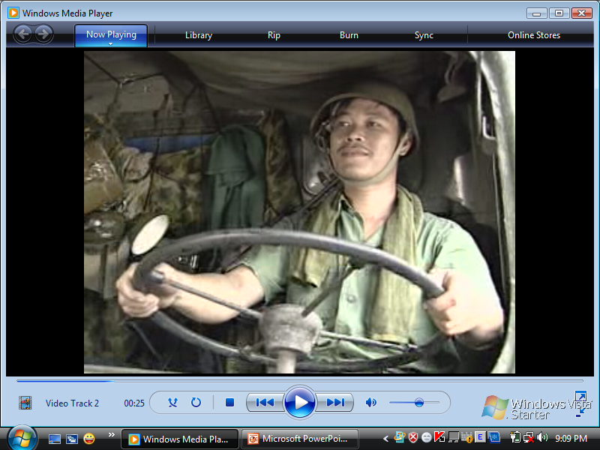
II. TÌM HIỂU VĂN BẢN
2. Hình ảnh những người lính lái xe
a. Tư thế ung dung, hiên ngang, sẵn sàng ra trận.
Trên nền của cuộc chiến tranh vô cung gian khổ và khốc liệt ấy, Phạm Tiến Duật đã xây dựng thành công hình ảnh những người lính lái xe Trường Sơn với tư tế ung dung, hiên ngang, sẵn sàng ra trận.
Ung dung buồng lái ta ngồi,
Nhìn đất, nhìn trời nhìn thẳng
Nhìn thấy gió vào xoa mắt đắng
Thấy con đường chạy thẳng vào tim
Thấy sao trời và đột ngột cánh chim
Như sa như ùa vào buồng lái

Slide 15
II. TÌM HIỂU VĂN BẢN
2. Hình ảnh những người lính lái xe
a. Tư thế ung dung, hiên ngang, sẵn sàng ra trận.
Trước hết ta hình dung ra một tư thế ung dung và hiên ngang của người lính lái xe giữa mưa bom bão đạn
Ung dung buồng lái ta ngồi,
Nhìn đất, nhìn trời nhìn thẳng
→ Đã nhấn mạnh tư thế bình thản, hiên ngang, tự tin tiến về phía trước của người lính lái xe.
- Nghệ thuật đảo ngữ: đưa từ láy “ung dung” lên đầu câu:
Điệp từ nhìn được nhắc lại ba lần , cộng với nhịp thơ dồn dập, giọng thơ mạnh mẽ, đã thể hiện cái sinh khoáng đạt, một niềm sảng khoái bất tận của người lính lái xe.
Thủ pháp liệt kê: nhìn đất, nhìn trời, nhìn thẳng đã cho thấy tư thế vững vàng bình thản dũng cảm của những người lính lái xe ra trận. Họ nhìn thẳng vào bom đạn kẻ thù, nhìn thẳng vào con đường đang bị bắn phá để lái xe vượt qua.

Slide 16
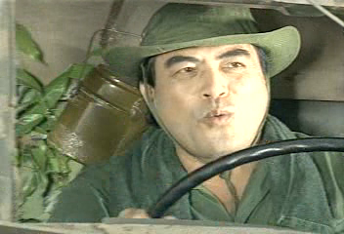
II. TÌM HIỂU VĂN BẢN
2. Hình ảnh những người lính lái xe
a. Tư thế ung dung, hiên ngang, sẵn sàng ra trận.
- Qua khung cửa xe, người lái xe tiếp xúc trực tiếp với thế giới bên ngoài, với mọi khó khăn, gian khổ
Nhìn thấy gió vào xoa mắt đắng
Thấy con đường chạy thẳng vào tim
Thấy sao trời và đột ngột cánh chim
Như sa như ùa vào buồng lái
- Tác giả đã mở ra một không gian rộng lớn với những con đường dài phía trước, có gió thổi, có cánh chim chiều và cả những ánh sao đêm. Dường như thiên nhiên vũ trụ như đang ùa vào buồng lái.
+ Điệp ngữ “ nhìn thấy”,
→ Đã gợi những đoàn xe không có kính nối đuôi nhau hành quân ra chiến trường.
+ Nghệ thuật nhân hóa “ gió xoa mắt đắng”
→ Thể hiện tinh thần dũng cảm, bấp chấp khó khăn của người lính lái xe

Slide 17
II. TÌM HIỂU VĂN BẢN
2. Hình ảnh những người lính lái xe
a. Tư thế ung dung, hiên ngang, sẵn sàng ra trận.
Nhìn thấy gió vào xoa mắt đắng
Thấy con đường chạy thẳng vào tim
Thấy sao trời và đột ngột cánh chim
Như sa như ùa vào buồng lái
+ Hình ảnh “con đường chạy thẳng vào tim”
→ Gợi đến tốc độ lao nhanh của chiếc xe, khiến cho người cầm lái và con đường như không còn khoảng cách, cho thấy sự khẩn trương của người lính.
→ Còn là hình ảnh ẩn dụ về con đường chiến đấu vì miền Nam độc lập.
+ Hình ảnh so sánh “ Như xa như ùa vào buồng lái”
→ Đã diễn tả thật tài tình về tốc độ phi thường của tiểu đội xe không kính khi ra trận. Cả một bầu trời đêm như ùa vào buồng lái
+ Hình ảnh “gió, sao trời, cánh chim” là những hình ảnh là hình ảnh của thiên nhiên đẹp, gợi cảm thể hện nét lãng mạn trong tâm hồn người lính.

Slide 18
II. TÌM HIỂU VĂN BẢN
2. Hình ảnh những người lính lái xe
b. Tinh thần lạc quan, bất chấp gian khổ, coi thường hiểm nguy của người lính.
Không có kính ừ thì có bụi
Bụi phun tóc trắng như người già
Chưa cần rửa phì phèo châm điếu thuốc
Nhìn nhau mặt lấm cười ha ha
Những gian khổ, hiểm nguy đã trở thành cuộc sống của những người lính lái xe Trường Sơn. Dù trong bất kì hoàn cảnh nào, tình thế nào, người lính vẫn tìm được tinh thần lạc quan để chiến đấu và chiến thắng quân thù.
- Hình ảnh “ mưa, gió, bụi”
→ tượng trưng cho những gian khổ nơi chiến trường
- cấu trúc “không có… ừ thì” “chưa cần”
→ Đã cho thấy thái độ bất chấp khó khăn , coi thường gian khổ, hiểm nguy, tinh thần lạc quan, dũng cảm của người lính.

Slide 19
b. Tinh thần lạc quan, bất chấp gian khổ, coi thường hiểm nguy của người lính.
- Hình ảnh so sánh: Bụi phun tóc trắng như người già và mưa tuôi mưa xối như ngoài trời
→ Nhấn mạnh sự khắc nghiệt của thiên nhiên và chiến trường, đồng thời cho thấy sự ngang tàng., phơi phới lạc quan, dung mãnh tiến về phía trước của người lính Trường Sơn
- HÌnh ảnh: phì phèo châm điếu thuốc, cười ha ha và lái trăm cây số nữa cho thấy người lính bấp chấp gian khổ coi thường hiểm nguy thử thách, mang một tinh thần lạc quan yêu đời
→ Những chiến sĩ lái xe là những chàng trai trẻ vui tính, hóm hỉnh với những hình ảnh tinh nghịch “Chưa cần rửa, phì phèo châm điều thuốc - Nhìn nhau mặt lấm cười ha ha”. Đó là khúc nhạc vui của tuổi 18, đôi mười gợi cảm giác nhẹ nhõm, thanh thản xua tan những khó khăn, nguy hiểm.
→ Hồn nhiên, tếu táo nhưng cũng thật cảm động trong không khí đoàn kết, trong tình đồng chí, đồng đội.
=> Chính sự lạc quan, tinh thần dũng cảm của người lính lái xe ấy đã giúp những chiếc xe không kính vượt qua bao mưa bom bão đạn, giúp cuộc chiến đi gần hơn đến thắng lợi.

Slide 20
c. Tình đồng chí, đồng đội cao đẹp của người lính lái xe ( khổ 5, 6)
Sau những cung đường vượt qua hang nghìn hang vạn cây số trong mưa bom bão đạn, họ lại gặp lại nhau để họp thành tiểu đội trong những cái bắt tay vô cùng độc đáo:
Những chiếc xe từ trong bom rơi
Đã về đây họp thành tiểu đội
Gặp bạn bè suốt dọc đường đi tới
Bắt tay nhau qua của kính vỡ rồi
- Hình ảnh “ những chiếc xe từ trong bom rơi”
→ là một hình ảnh tả thực về những chiếc xe vượt qua bao thử thách khốc liệt của chiến trường trở về
- Hình ảnh “Bắt tay nhau qua của kính vỡ rồi’’ rất giàu sức gợi
Những chiếc xe không kính lại đem lại sự tiện lợi để người lính trao cho nhau những cái bắt tay. Cái bắt tay:
+ Đã cho thấy tinh thần đoàn kết, gắn bó với nhau của các chiến sĩ lái xe.
- Thể hiện được sự đồng cảm sâu sắc trong tâm hồn của những người lính.
.+ Là lời động viên ngắn ngủi, thầm lặng mà họ dành cho nhau, là lời hứa quyết tâm…
+ Là sự chia sẻ vội vàng tất cả những vui buồn kiêu hãnh trên những cung đường đã qua.

Slide 21
c. Tình đồng chí, đồng đội cao đẹp của người lính lái xe ( khổ 5, 6)
Bếp Hoàng Cầm ta dựng giữa trời Chung bát đũa nghĩa là gia đình đấy Võng mắc chông chênh đường xe chạy Lại đi, lại đi trời xanh thêm.
Tình cảm ấy thắm thiết như ruột thịt, như anh em trong gia đình. “Bếp Hoàng Cầm ta dựng giữa trời - Chung bát đũa nghĩa là gia đình đấy” . một cách định nghĩa về gia đình thật lạ, thật tếu táo hóm hỉnh và tình cảm thật sâu nặng, thiêng liêng giúp con người xích lại gần nhau
- Từ láy chông chênh → gợi cảm giác bấp bênh không bằng phẳng – đó là những khó khăn gian khổ trên con đường ra trận.
Chính mình đồng đội đã tiếp cho họ sức mạnh để tâm hồn họ phơi phới lạc quan. Phải chăng chính tình cảm ấy đã nâng lên câu hát nâng bước chân người lính tiếp tục vượt qua những lần “bom giật bom rung” để rồi “lại đi, lại đi trời xanh thêm”.
Điệp ngữ “lại đi” khẳng định đoàn xe không ngừng tiến tới. Hình ảnh “trời xanh thêm” gợi lên tâm hồn chan chứa lạc quan, đầy hy vọng, yêu đời của người lính.

Slide 22
II. TÌM HIỂU VĂN BẢN
2. Hình ảnh những người lính lái xe
d. Tình yêu tổ quốc thiết tha và ý chí giải phóng miền Nam
- Khổ thơ cuối tạo nên kết cấu đối lập, bất ngờ, sâu sắc, đối lập giữa 2 phương diện vật chất và tinh thần, giữa vẻ bên ngoài và bên trong của chiếc xe. Trải qua mưa bom bão đạn, những chiếc xe ban đầu đã không có kính, bị bom Mỹ làm cho biến dạng đến trần bụi:
“Không có kính rồi xe không có đèn
Không có mui xe, thùng xe có xước”
Xe vẫn chạy vì miền Nam phía trước
Chỉ cần trong xe có một trái tim.
- Với biện pháp liệt kê, điệp ngữ “không có” được nhắc lại 3 lần nhấn mạnh sự thiếu thốn đến trần trụi của những chiếc xe, còn cho ta thấy mức độ ác liệt của chiến trường.
- “Chỉ cần trong xe có một trái tim”. Mọi thứ của xe có thể không còn nguyên vẹn, chỉ cần vẹn nguyên trái tim người lính - trái tim vì miền Nam - thì xe vẫn chạy, “tất cả cho tiền tuyến”. Đó không chỉ là sự ngoan cường, dũng cảm vượt lên mọi gian khổ ác liệt mà còn là sức mạnh của tình yêu nước.

Slide 23
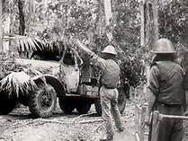
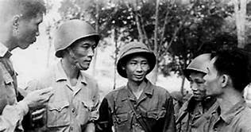
Bài thơ về tiểu đội xe không kính
- Trái tim yêu thương, trái tim cam trường của người chiến sĩ lái xe vừa là hình ảnh hoán dụ, vừa là hình ảnh ẩn dụ gợi ra biết bao ý nghĩa: trái tim là hình ảnh hội tụ vẻ đẹp mà thiêng liêng: tất cả vì miền Nam thân yêu, trái tim chứa đựng bản lĩnh hiên ngang, lòng dũng cảm tuyệt vời. Trái tim mang tinh thần lạc quan và một niềm tin mãnh liệt vào ngày thống nhất Bắc Nam. Trái tim trở thành nhãn tự bài thơ, cô đúc ý toàn bài, hội tụ vẻ đẹp của người lính và để lại cảm xúc sâu lắng trong lòng người đọc.

Slide 24
III. TỔNG KẾT
1. Nội dung
Bài thơ về tiểu đội xe không kính
Bài thơ về tiểu đội xe không kính" của Phạm Tiến Duật đã khắc hoạ một hình ảnh độc đáo: những chiếc xe không kính. Qua đó, tác giả khắc hoạ nổi bật hình ảnh những người lính lái xe ở Trường Sơn trong thời chống Mỹ, với tư thế hiên ngang, tinh thần lạc quan, dũng cảm, bất chấp khó khăn nguy hiểm và ý chí chiến đấu giải phóng miền Nam.

Slide 25
III. TỔNG KẾT
2. Nghệ thuật
Bài thơ về tiểu đội xe không kính
– Tác giả viết bài thơ theo thể tự do, các câu dài ngắn khác nhau, được gieo vần ở tiếng thơ cuối cùng của dòng thơ.
– Biểu đạt chủ yếu dùng trong bài thơ là phương thức biểu cảm, có kết hợp thêm yếu tố tự sự vào bài thơ.
– Giọng điệu trong bài thơ lạc quan, vui vẻ.
– Tác giả làm nên hình ảnh sinh động của cuộc sống người lính trong chiến trường, ngôn ngữ tự nhiên, có những nét khá giống với văn xuôi.

Slide 26
ĐỀ 1
Đọc đoạn thơ sau và trả lời các câu hỏi bên dưới:
Không có kính không phải vì xe không có kính
Bom giật bom rung kính vỡ đi rồi
Ung dung buồng lái ta ngồi,
Nhìn đất, nhìn trời, nhìn thẳng.
Nhìn thấy gió vào xoa mắt đắng
Nhìn thấy con đường chạy thẳng vào tim
Thấy sao trời và đột ngột cánh chim
Như sa như ùa vào buồng lái
1. Đoạn thơ trên nằm trong tác phẩm nào? Do ai sáng tác? Được sáng tác theo thể thơ nào?
2. Nguyên nhân xe không kính được giải thích như thế nào ở 2 dòng đầu là gì?
3. Giọng điệu của 2 khổ thơ như thế nào?
4. Nêu nhận xét về hình ảnh người lính lái xe trong 2 khổ thơ trên bằng 1 câu văn?
5. Viết đoạn văn từ 10 đến 15 câu nêu cảm nhận về hình ảnh người lính lái xe Trường Sơn trong bài “Bài thơ về tiểu đội xe không kính”

Slide 27
* Gợi ý giải
1. Trong tác phẩm “Bài thơ về tiểu đội xe không kính” của Phạm Tiến Duật. Bài được làm theo thể thơ tự do
2. Nguyên nhân do: Bom giật bom rung kính vỡ đi rồi. Đó là do bom đạn chiến tranh đã tàn phá những chiếc xe. Câu thơ đã phơi bày sự thật tàn khốc ở nơi chiến trường.
3. Giọng điệu: khỏe khoắn, vui tươi, tràn đầy sức sống
4. Nhận xét: Bao khó khăn thử thách những người lính lái xe vẫn không run sợ, hoảng hốt.
5. Viết đoạn văn

Slide 28
Câu 5:
Trong Bài thơ về tiểu đội xe không kính, tác giả Phạm Tiến Duật đã khắc họa thành công chân dung những anh lính trên đường Trường Sơn thời chống Mỹ và để lại trong ta bao ấn tượng khôn nguôi. Các anh hiện lên với tư thế hiên ngang, tinh thần dũng cảm, lạc quan coi thường gian khổ hiểm nguy. Trước những thử thách, khó khăn trên tuyến đường Trường Sơn, người lính vẫn vững tay lái. Họ coi khó khăn như một thử thách của sự thích nghi nên họ cùng kể chuyện, cùng đùa vui tếu táo với vẻ ung dung: “Ung dung buồng lái ta ngồi". Xe không có kính chắn gió nên bao hiểm nguy tìm đến người lính với “gió vào xoa mắt đắng” rồi “sao trên trời, chim dưới đất” đột ngột, bất ngờ. Song tất cả gian nguy không khiến người chiến sĩ run sợ, hoảng hốt hay chùn lòng. Trái lại, tư thế các anh tư thế các anh vẫn ung dung, tự tin và bình thản cho con đường phía trước. Anh lính luôn tập trung cao độ với công việc lái xe đầy rẫy hiểm trở. Lời nói “Không có…. ừ thì” như một lời nói thường, nôm na mà cứng cỏi, biến những khó khăn thành điều thú vị, với ý nghĩa táo tợn “Chưa cần… cây số nữa”. Anh lính lúc nào cũng đùa vui, tếu táo và họ đoàn kết, đồng hành, hỗ trợ bên nhau.

Slide 29
Khó khăn gian khổ càng làm tình cảm của họ thêm gắn bó keo sơn. Với một cái bắt tay, Phạm Tiến Duật đã tạo nên một hình ảnh thơ thật đẹp. Người lính động viên nhau, chào nhau, cùng nhau cố gắng. Họ luôn giữ trong mình hi vọng, lạc quan và yêu đời. Chính tuổi trẻ đầy khí phách ấy đã trở thành ngọn lửa sục sôi của ý chí và tinh thần chiến đấu vì giải phóng miền Nam thống nhất đất nước. Bom đạn quân thù có mặt muôn nơi, nó có thể làm biến dạng chiếc xe nhưng không đè bẹp được tinh thần, ý chí chiến đấu của những chiến sĩ lái xe với trái tim rộng lớn và thật đẹp. Trái tim là thứ duy nhất họ có sau muôn ngàn cái không có kia. Trái tim ấy thay thế cho tất cả những thiếu thốn “không kính, không đèn, không nản” hợp nhất với người chiến sĩ lái xe thành một cơ thể sống để tiếp tục tiến lên phía trước, hướng về miền Nam thân yêu. Hình ảnh anh lính lái xe Trường Sơn cũng chính là biểu trưng cho anh bộ đội cụ Hồ giàu lòng yêu và cống hiến hết mình vì Tổ quốc.

Slide 30
Đề 2
Đọc đoạn thơ sau và trả lời các câu hỏi bên dưới:
Không có kính, ừ thì có bụi,
Bụi phun tóc trắng như người già
Chưa cần rửa, phì phèo châm điếu thuốc
Nhìn nhau mặt lấm cười ha ha.
Không có kính, ừ thì ướt áo
Mưa tuôn mưa xối như ngoài trời
Chưa cần thay, lái trăm cây số nữa
Mưa ngừng, gió lùa khô mau thôi.
1. Đoạn thơ trên trích trong tác phẩm nào? Được viết theo thể loại nào?
2. Tìm thán từ có trong đoạn trên?
3. Tìm những yếu tố nói lên giọng điệu ngang tàng, trẻ trung, tinh nghịch của người lính?
4. Viết đoạn văn từ 10 đến 15 câu cảm nhận về vẻ đẹp của người lính lái xe Trường Sơn thông qua đoạn thơ trên?

Slide 31
* Gợi ý giải
1. Trích trong “Bài thơ về tiểu đội xe không kính”. Được viết theo thể thơ tự do
2. Các thán từ: ha ha
3. Thể hiện qua
- Các chi tiết: bụi phun tóc trắng như người già, phì phèo châm điếu thuốc, mặt lấm cười ha ha…
- Cách nói mang tính khẩu ngữ đời thường: ừ thì, chưa cần…
4. Tham khảo:
Trong cuộc chiến tranh khốc liệt, chính tình yêu thiên nhiên và cả vẻ đẹp lãng mạn trong tâm hồn đã giúp người chiến sĩ vượt qua những khó khăn. Khổ sở là như thế, nhưng đối với người lính thì có hề chi, họ bất chấp mọi hiểm nguy: Không có kính, ừ thì có bụi,/ Bụi phun tóc trắng như người già.Hai tiếng “ừ thì” chắc nịch nhưng nhẹ nhàng, không hề phàn nàn, kêu ca. Dường như những gian khổ, nguy hiểm của chiến tranh cũng không ảnh hưởng đến tinh thần đầy lạc quan của người lính. Vì xe không có kính nên nắng thì có bụi mà mưa thì xối xả. Ngồi trong buồng lái nhưng chẳng khác nào là ở ngoài trời. Hai chữ “ừ thì” được lặp lại đã khẳng định được thái độ sẵn sàng bất chấp khó khăn, cũng như có bụi thì chưa cần rửa, khi có mưa, áo có ướt cũng chưa cần thay: Chưa cần thay lái trăm cây số nữa/ Mưa ngừng, gió lùa khô mau thôi.

Slide 32
Ý chí chiến đấu giải phóng miền Nam tạo ra sức mạnh vô biên thúc giục người lính chạy thêm “trăm cây số nữa”. Một quy luật tự nhiên không gì thay thế được: mưa rồi sẽ tạnh, gió sẽ lùa vào, áo sẽ “khô mau thôi”. Những người lính hiện lên trong câu thơ thật hồn nhiên, vui vẻ, lạc quan. Chính tình yêu Tổ quốc, tinh thần giải phóng miền Nam thống nhất đất nước đã tạo ra một sức mạnh lớn lao để người lính vượt qua mọi gian khổ hiểm nguy trong cuộc chiến tranh khốc liệt. Chiếc xe không kính ấy đã chở tiểu đội ra chiến trường miền Nam đánh Mỹ, thống nhất nước nhà. Tuy tác giả không nói ra ngồi trên chiếc xe bị quân thù tàn phá đi ra từ chốn bom rơi ấy là những người lính như thế nào nhưng người đọc đều hình dung được rằng đó là những người dạn dày và gan góc trong bom đạn: Xẻ dọc Trường Sơn đi cứu nước/ Mà lòng phơi phới dậy tương lai.Một sự trẻ trung, yêu đời lại được thể hiện trong một chi tiết ngộ nghĩnh. Họ lại gặp nhau trên đường đi tới và đã ‘‘bắt tay qua cửa kính vỡ rồi”. Tình bạn, tình đồng chí không bị ngăn cách bởi cái không thuận lợi của hoàn cảnh mà trái lại nó càng khăng khít hơn, tiếp thêm sức mạnh cho nhau để hoàn thành nhiệm vụ.

Slide 34
Đề số 3
Đọc đoạn thơ sau và trả lời các câu hỏi:
Bếp Hoàng Cầm ta dựng giữa trời
Chung bát đũa nghĩa là gia đình đấy
Võng mắc chông chênh đường xe chạy
Lại đi, lại đi trời xanh thêm.
Không có kính, rồi xe không có đèn
Không có mui xe, thùng xe có xước,
Xe vẫn chạy vì miền Nam phía trước
Chỉ cần trong xe có một trái tim.
(Trích Ngữ văn 9, tập một, NXB. Giáo dục, 2014).
1. Đoạn thơ trên nằm trong tác phẩm nào? Giới thiệu ngắn gọn về hoàn cảnh sáng tác của tác phẩm ấy.
2. Tìm một hình ảnh hoán dụ trong đoạn thơ trên và nêu tác dụng của hình ảnh ẩn dụ đó.
3. Tại sao nói hình ảnh những chiếc xe không kính là một sáng tạo độc đáo của Phạm Tiến Duật?
4. Từ việc cảm nhận phẩm chất của những người lính trong bài thơ trên và những hiểu biết xã hội của bản thân, em hãy trình bày suy nghĩ (khoảng nửa trang giấy thi) về lòng dũng cảm.

Slide 35
* Gợi ý giải
1. Nằm trong tác phẩm “Bài thơ về tiểu đội xe không kính”.
- Hoàn cảnh sáng tác: Bài thơ sáng tác năm 1969 trên tuyến đường Trường Sơn, trong thời kì kháng chiến chống Mĩ diễn ra ác liệt. Bài thơ thuộc chùm thơ được tặng giải Nhất cuộc thi thơ báo Văn nghệ năm 1969, in trong tập “Vầng trăng quầng lửa”
2. Hình ảnh hoán dụ “trái tim”. Trái tim ấy thay thế cho tất cả những thiếu thốn “không kinh, không đèn” hợp nhất với người chiến sĩ lái xe thành một cơ thể sống để tiếp tục tiến lên phía trước hướng về miền Nam. Hình ảnh hoán dụ này trở thành nhãn tự của bài thơ, cô đúc ý toàn bài, hội tụ vẻ đẹp của người lính và để lại cảm xúc sâu lắng trong lòng người đọc.
3. Vì:
- Trước nay, khi nói về xe cộ, văn chương thường sử dụng nó như những hình ảnh ước lệ, giàu chất tượng trưng (chẳng hạn con tàu trong ‘Tiếng hát con tàu” của Chế Lan Viên; cỗ xe tam mã trong thơ Pu-skin; hình ảnh xe ngựa hồn thu thảo trong thơ Bà Huyện Thanh Quan…). Phạm Tiến Duật mới ở chỗ ông đưa vào thơ một hình ảnh thường gặp ở chiến trường: những chiếc xe bị bom giật, bom rung kính vỡ đi rồi. Đưa hình ảnh thực tế vào thơ, Phạm Tiến Duật đã làm sống lại không khí tươi rói của chiến trường. Nhưng quan trọng hơn, qua hình ảnh chiếc xe, ông làm nổi bật chân dung tinh thần của người lính trong những năm tháng ác liệt tại chiến trường Trường Sơn. Đây chính là một hướng đi táo bạo của nhà thơ, khiến cho thơ không phải lúc nào cũng như một “tiểu thuyết yểu điệu” mà khỏe khoắn đầy ắp chất đời.

Slide 36
4. Tham khảo:
Lòng dũng cảm là một trong những phẩm chất vô cùng quan trọng của con người. Bởi trong cuộc đời mình, chúng ta luôn phải đối diện với khó khăn, thử thách.Dũng cảm là dám đối mặt, dám vượt lên trên khó khăn, thách thức, vượt lên trên giới hạn của bản thân, không bao giờ bỏ cuộc dù trước mắt có là nguy hiểm và giông tố. Dũng cảm được thể hiện từ trong suy nghĩ đến hành động. Dũng cảm dám vứt bỏ cuộc sống tốt đẹp, an toàn để đi khám phá. Dũng cảm thay đổi bản thân để sống tốt đẹp hơn. Dũng cảm cứu người trong cơn hoạn nạn như lửa cháy, động đất, đuối nước… Dũng cảm không phải những hành động, suy nghĩ quá xa với, quá khó khăn. Và chắc chắn trong mỗi người, ai cũng tồn tại một lòng dũng cảm. Nếu con người nhát gan, yếu đuối thì sẽ không thể sống một cuộc sống trọn vẹn. Khi bạn khao khát, bạn ước mơ nhưng bạn lại sợ hãi, thì bạn sẽ đánh mất cơ hội, đánh mất tương lai. Bạn hèn nhát không dám cố gắng, bạn ngồi nghịch điện thoại và “há miệng chờ sung”. Nhưng bạn ơi, cuộc đời này công bằng lắm. Bạn hãy sống sao cho xứng đáng. Sự hèn mọn, nhút nhát tưởng chừng vô hại lại là con dao giết chết đi ước mơ, hi vọng và nhân cách. Bạn sẽ chỉ mãi sống trong vùng an toàn của bản thân. Vòng quay nhàm chán ấy là của bạn.

Slide 37
Bạn sẽ không biết được thế giới này rộng lớn bao nhiêu và đâu là giới hạn của mình. Không phải ngẫu nhiên các chương trình như “Không giới hạn Sasuke” hay “Vượt lên chính mình” lại trở thành hiện tượng. Ứng viên, người chơi tham gia vì chính khao khát vượt lên bản thân. Để khẳng định bản lĩnh của mình. Cứ sống một cuộc đời nhàm chán, làm ếch ngồi đáy giếng thì bạn sẽ đi đến đâu? Cuộc sống của chúng ta luôn cần đến lòng dũng cảm. Chúng ta ai cũng có một nỗi sợ vô hình hoặc hiện hữu. Có những nỗi sợ như sợ độ cao, sợ tốc độ, sợ đau…Những nỗi sợ tưởng chừng rất đỗi bình thường nhưng lại rất khó vượt qua. Chỉ có dũng cảm, bản lĩnh thì mới có thể vượt qua sợ hãi của bản thân. Sự dũng cảm cho phép con người làm những việc trước đây mình chưa từng làm, sống cuộc sống mình chưa bao giờ nghĩ tới. Giúp tâm hồn con người rộng lượng, vị tha, khoan dung hơn và nó trở thành nền tảng dựng xây những giá trị cho mỗi cá nhân. Chúng ta muốn có cuộc sống đa sắc màu, muốn đi khám phá muôn nơi nhưng lại yếu đuối, lại sợ hãi nỗi cô đơn, lo ngại…Đâu chỉ là nỗi sợ thể xác. Nỗi sợ tinh thần ấy vô cùng đáng sợ vì nó ngăn bước chân con người đi lên. Dũng cảm không phải việc gì quá cao cả hay khó khăn như những gì bạn đang nghĩ. Nó đơn giản là suy nghĩ, hành động của bạn và cách bạn làm để vượt qua chính mình. Những tấm gương của những người lính lái xe Trường Sơn can đảm xông pha vào chiến tuyến trong tác phẩm “Bài thơ về tiểu đội xe không kính” hay các anh hùng chiến tranh như Võ Thị Sáu, Lý Tự Trọng, Phan Đình Giót…Họ dũng cảm qua đánh đổi xương máu, thân thể mình vì người khác. Trái ngược với những con người dũng cảm, có bản lĩnh là những người nhát gan, yếu đuối. Họ sống một cuộc đời một màu, một cuộc sống nhàm chán. Dũng cảm là thứ quá xa vời với những con người đó. Và có lẽ họ sẽ mãi chỉ yếu đuối, nhạt nhẽo, vô nghĩa trong suốt cuộc đời của mình. Tuy vậy, dũng cảm không đồng nghĩa với ngoan cố, cố chấp, liều lĩnh. Chúng ta phải biết vị trí, khả năng của bản thân đến đâu để công việc đang làm không trở nên vô nghĩa. Lòng dũng cảm là đức tính cần có ở mỗi cá nhân. Hãy tự rèn luyện cho mình lòng dũng cảm. Hãy dám thử thách, dám tin tưởng để tìm ra giới hạn của mình. Cuộc sống là một hành trình dài của thử thách chông gai. Bạn và tôi, chúng ta hãy sống hết mình cho cuộc sống chỉ có một này.

